Slide 1

Základní škola a Mateřská škola Libáň, okres Jičín
Moderní škola 2010
VY_32_INOVACE_E06/57 - Slovesa – budoucí čas

Slide 2
my zastavíme - oni zastaví - on bude číst - já seběhnu - ty ukážeš - vy budete čekat -
Notes:
Na interaktivní tabuli slovesa – děti učiteli zapisují osobu, číslo a čas.

Slide 3

pracuješ
odnesou
rozplyne se
připravím
sestaví
fouká
kreslí
prosíte
válíme se
chodil
házíme
spolykáte
sázím
spadli
čtu
přiletí
zvedám
vzali jsme
maluješ
sbíráme
Notes:
Děti chodí k IT a odkrývají slovesa – říkají, zda jde o tvar jednoduchý nebo složený a jaký čas sloveso vyjadřuje.

Slide 4
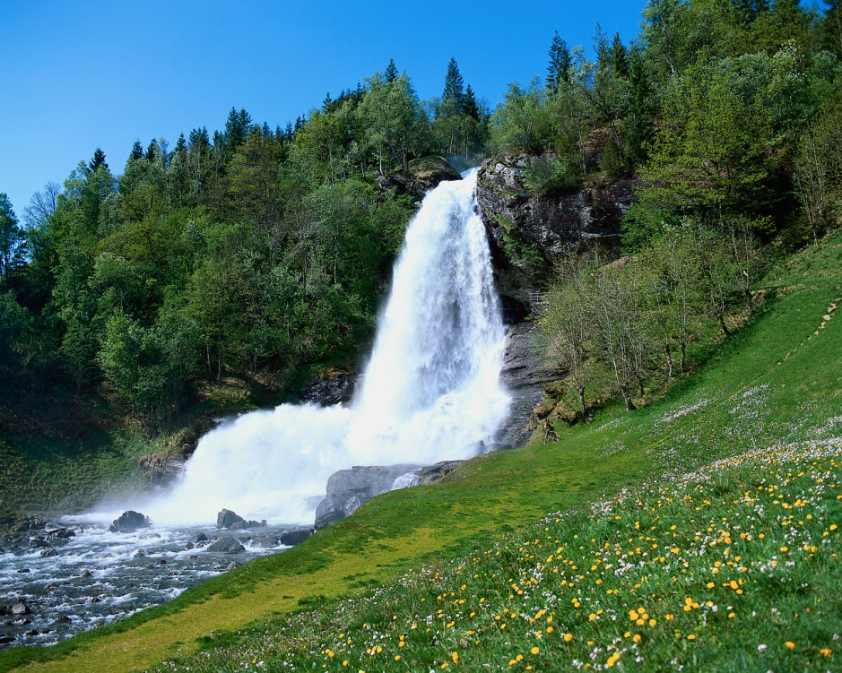
Notes:
Děti diskutují o promítnutém obrázku a o ochraně přírody. Potom dopisují k obrázku louky a potoka slovesa.

Slide 5
Klipart na: http://office.microsoft.com/cs-cz/images/?CTT=97

